Slide 1
해킹 & 보안
해킹, 보안 및 모니터링

Slide 2
해킹 & 보안
해킹
보안
모니터링
SQL Injection
XSS
Command Injection
MITM
Phishing
Brute Force Attack
ARP Spoofing
Directory Traversal
입력값 검증 인코딩
HTTPS 사용
방화벽 설정
2FA
WAF
패치 관리
권한 최소화
로그 감사 모니터링
Wireshark
Tcpdump
Nagios
Zabbix
Prometheus + Grafana
Wazuh
OSSEC
Netdata

Slide 3
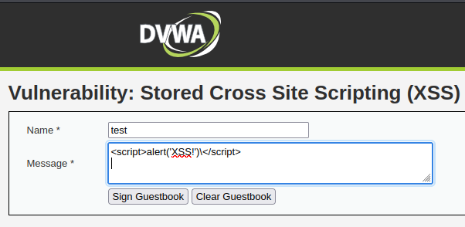
Stored XSS (Persistent)
출력 시 인코딩 (Output Encoding)
사용자 입력을 HTML로 출력할 때는 반드시 문자 인코딩 처리해야 함.
<, >, ", ' 등이 브라우저에서 실행되지 않도록 막아줌.
// 취약한 코드
echo $_POST['message'];
// 안전한 코드
echo htmlspecialchars($_POST['message'], ENT_QUOTES, 'UTF-8');
2. 입력값 필터링 (Input Validation)
사용자 입력 시 <script>, onerror, javascript: 등을 사전 차단
단, 너무 의존하면 우회 가능성이 있음
$input = $_POST['message'];
$input = preg_replace('/<.*?>/i', '', $input); // 태그 제거
echo htmlspecialchars($input, ENT_QUOTES, 'UTF-8');
3. CSP (Content Security Policy)
브라우저가 스크립트 실행을 제한하게 만드는 HTTP 헤더
Header set Content-Security-Policy "default-src 'self'; script-src 'self'"
목적
사용자 입력 값에 악성 스크립트를 삽입하여, 저장된 콘텐츠가 다른 사용자가 페이지를 열었을 때 자동 실행되는지를 확인한다
실습 과정
DVWA의 Stored XSS 페이지 접속
메시지 입력 창에 아래 스크립트 삽입(<script>alert(＇XSS!＇)</script>)
저장 후 페이지가 다시 로딩되며 팝업이 자동 실행됨
의의
XSS가 성공하면 공격자가 쿠키 탈취, 세션 탈취, 피싱 페이지 삽입 등이 가능함
개발자 입장에서 반드시 막아야 하는 중요한 웹 취약점 중 하나

Slide 4
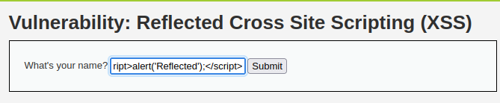
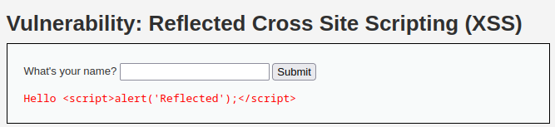
Reflected XSS (반사형)
출력 시 인코딩
→ htmlspecialchars()로 특수 문자 변환
echo htmlspecialchars($_GET['input'], ENT_QUOTES, 'UTF-8');
입력값 검증
→ <, >, script, onerror 등 필터링
→ 화이트리스트 기반 검증 권장
CSP 적용
→ 인라인 스크립트, 외부 JS 차단
Content-Security-Policy: default-src 'self'; script-src 'self';
HTTPOnly 쿠키 설정
→ JS로 쿠키 접근 차단
Set-Cookie: sessionid=abc123; HttpOnly;
보안 프레임워크 사용
→ React, Angular 등 기본 XSS 방지 기능 활용
목적
사용자 입력 값에 악성 스크립트를 삽입하여, 요청 시 바로 응답에 반영되어 실행되는지 확인한다.
실습 과정
1.DVWA의 Reflected XSS 페이지 접속
2.이름 입력칸에 위 그림처럼 스크립트 삽입 3. Submit 클릭시 페이지에 스크립트가 그대로 출력되어 팝업 실행됨
의의
Reflected XSS는 링크 클릭 시 즉시 실행되므로
-피싱 링크 공격에 자주 이용됨
사용자의 쿠키, 세션 탈취 및 악성 사이트 유도 가능
웹사이트 보안에서 입력 값 검증 및 출력 인코딩이 필수

Slide 5
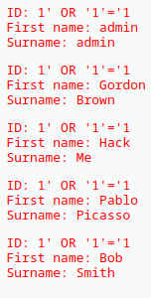

SQL Injection (SQL 인젝션)
SQL Injection 방지
Prepared Statement 사용 (예: PDO, MySQLi)
입력값을 쿼리에 직접 넣지 않고 바인딩 처리
예: $stmt = $pdo->prepare("SELECT * FROM users WHERE id = ?"); $stmt->execute([$id]);
XSS 방지
출력 시 htmlspecialchars() 사용해 특수 문자 인코딩
입력값 검증 함께 적용
예: echo htmlspecialchars($_POST['message'], ENT_QUOTES, 'UTF-8');
Command Injection 방지
사용자 입력을 shell_exec() 등에 직접 전달하지 않음
허용된 명령어만 실행 (화이트리스트 방식)
예: if (in_array($user_input, ['eth0', 'lo'])) { ... }
CSRF 방지
각 폼에 CSRF 토큰 추가
세션 기반으로 난수 생성 → 전송 시 토큰 비교로 검증
예: <input type="hidden" name="csrf_token" value="..."> 와 서버에서 토큰 비교
보안 헤더 설정 (전체 보안 강화)
X-Content-Type-Options: nosniff
X-Frame-Options: DENY
Content-Security-Policy: default-src 'self';
목적
DVWA의 보안 수준을 낮춰서 각종 웹 취약점 실습(XSS, SQL Injection 등)을 원활하게 진행하기 위함
입력값 필터링, 검증 등이 생략되어 취약점이 그대로 드러나는 환경을 제공
실습 과정
웹 브라우저에서 DVWA 접속 (예: http://localhost/dvwa)
왼쪽 메뉴에서 DVWA Security 클릭
Security Level 항목에서 Low 선택
Submit 버튼 클릭하여 설정 저장
의의
보안 레벨을 Low로 설정하면, 실습자가 취약한 상태의 웹 애플리케이션을 직접 체험할 수 있음
XSS, SQL Injection, Command Injection 등의 공격이 방어되지 않아 실습 및 분석 용이
실제 보안 강화 전/후 차이를 비교해보는 데 유용함

Slide 6

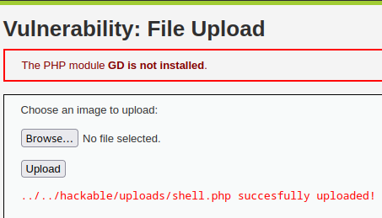
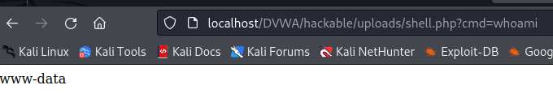
File Upload 취약점 (웹쉘 삽입)
SQL Injection 방지
Prepared Statement 사용 (예: PDO, MySQLi)
입력값을 쿼리에 직접 넣지 않고 바인딩 처리
예: $stmt = $pdo->prepare("SELECT * FROM users WHERE id = ?"); $stmt->execute([$id]);
XSS 방지
출력 시 htmlspecialchars() 사용해 특수 문자 인코딩
입력값 검증 함께 적용
예: echo htmlspecialchars($_POST['message'], ENT_QUOTES, 'UTF-8');
Command Injection 방지
사용자 입력을 shell_exec() 등에 직접 전달하지 않음
허용된 명령어만 실행 (화이트리스트 방식)
예: if (in_array($user_input, ['eth0', 'lo'])) { ... }
CSRF 방지
각 폼에 CSRF 토큰 추가
세션 기반으로 난수 생성 → 전송 시 토큰 비교로 검증
예: <input type="hidden" name="csrf_token" value="..."> 와 서버에서 토큰 비교
보안 헤더 설정 (전체 보안 강화)
X-Content-Type-Options: nosniff
X-Frame-Options: DENY
Content-Security-Policy: default-src 'self';
목적
확장자 우회, MIME 속이기 등 기법을 통해 웹쉘(.php 등)을 업로드하여 서버 측에서 실행 가능한지 확인
서버가 업로드 파일을 검증 없이 저장 및 실행하는지 테스트
실습 과정
DVWA에서 File Upload 메뉴 접속
.php 웹쉘 파일 생성 (예: <?php system($_GET['cmd']); ?>)
확장자를 우회 (예: shell.php.jpg, shell.pHp)하거나 MIME 속여서 업로드
업로드 성공 시 웹 경로에서 접근 (예: /hackable/uploads/shell.php)
주소창에 ?cmd=whoami 등 명령 실행 확인
의의
업로드 기능이 취약하면 공격자가 서버를 장악할 수 있음
시스템 명령 실행, 백도어 설치, DB 탈취 등 심각한 피해 발생 가능
파일 확장자, MIME, 경로 검증 등 다중 필터링의 중요성을 이해하는 데 유용

Slide 7
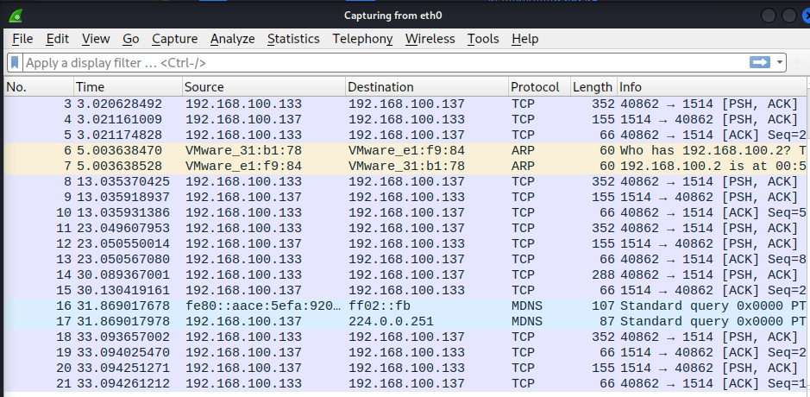
Sniffing
1. HTTPS 적용
목적: 웹 로그인 정보를 암호화하여 탈취 방지
내용: Apache 서버에 HTTPS 설정 후 브라우저에서 https로 접속 → Wireshark에서 내용이 암호화되어 보이지 않음
의의: 민감 정보가 평문으로 전송되지 않도록 보호
2. Static ARP 설정
목적: ARP Spoofing 방지로 중간자 공격 차단
내용: 클라이언트에서 게이트웨이의 MAC 주소를 고정 등록
의의: 위조된 ARP 응답을 무시하고 네트워크 무결성 유지
3. ArpON 도구 사용
목적: ARP 공격 탐지 및 자동 방어
내용: ArpON 데몬을 설치하고 실행하여 실시간 ARP 감시
의의: ARP 기반 공격이 발생하면 자동으로 차단하거나 경고
4. VPN 사용
목적: 전체 네트워크 트래픽을 암호화된 터널로 보호
내용: 클라이언트에서 VPN에 연결 → Wireshark로 봐도 데이터가 암호화되어 내용 파악 불가
의의: 네트워크 내부에서도 스니핑 불가능한 환경 구축
5. SSH 사용, Telnet 차단
목적: 원격 접속 시 평문 인증 방지
내용: Telnet은 비활성화하고 SSH만 허용 → 스니핑으로도 로그인 정보 탈취 불가능
의의: 안전한 원격 관리 환경 제공
Sniffing 이란
네트워크를 통해 전송되는 데이터를 몰래 가로채어 감청하는 해킹 기법이다.
공격자는 중간에 위치한 네트워크 장비처럼 가장하거나, 같은 네트워크에 존재하면서 전송 중인 패킷을 엿보거나 저장할 수 있다.
-현재 TCP 통신, ARP 질의 등이 보인다.

Slide 8

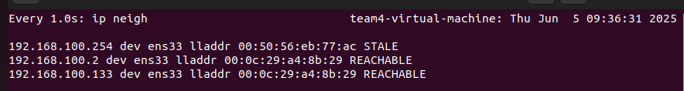

Snuffing & MITM
스푸핑 (Spoofing)
정의
스푸핑이란 네트워크에서 자신의 신원을 속여 다른 컴퓨터를 속이거나 오해하게 만드는 행위를 말함.
MITM (Man-in-the-Middle)
정의
**중간자 공격(MITM)**은 피해자와 서버 사이의 통신을 가로채는 공격.
양쪽 모두 공격자가 중간에 있다는 사실을 모름.
Kali 2023.03(192.168.100.133)
Ubuntu2022.04(192.168.100.137)
모니터링 도구 (스푸핑 가능 ) bettercap 설치
게이트웨이 mac 주소가 kali mac 주소로 변경된 것이 보인다.
google
현재 192.168.100.137에서 UDP 통신중인걸 볼수 있다.
Google ping을 쏘면 kali(192.168.100.133을 지나가는게 보인다.
192.168.100.137을 타겟으로 잡아두고 핑 쏘는 것을 확인 가능.(MITM)

Slide 9
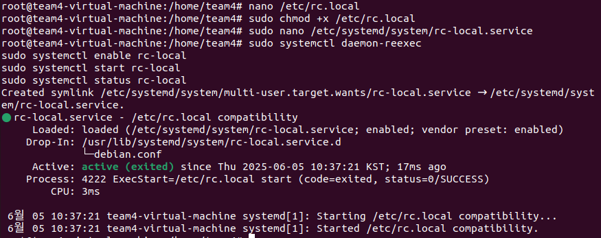

Snuffing & MITM 방지
스푸핑 방지
정적 ARP 설정
방법 | 설명
정적 ARP 설정 | 특정 IP에 대한 mac 주소를 고정해 변조 차단
Arpwatch 설치 | ARP 테이블 변경시 감지하고 알림
Vlan 분리 | 스푸핑 위험이 있는 영역과 중요한 장비를 분리
스위치에 DAI 활성화 | Dynamic ARP Inspectioni: 비정상 ARP 차단(기업용)
IP-MAC 바인딩 | IP 별로 허용된 MAC만 통신 가능하게 설정
Ubuntu2022.04(192.168.100.137)
MITM 방지
방법 | 설명 | 비고
HTTPS 사용 | 트래픽을 암호화해 감청해도 내용 해독 불가 | SSLStrip 차단도 포함해야 함
SSL 인증서 검증 | 클라이언트가 위조된 읹으서 거부 | 브라우저 기본 기능 활용
VPN사용 | 네트워크 전체를 암호화된 터널로 전환 | MITM 자체가 무력화 됨
침입 탐지 시스템(IDS) | 이상 트래픽을 감지(ARP, DNS, ICMP) | Wazuh, Snort등
패킷 감시 툴 활용 | Ip neigh, tcpdump, Wireshark등으로 실시간 감시 | Tcpdump –I eth0 arp
2FA 정용 | 세션 쿠기가 탈취돼도 계정 침해 어려움 | 구글OTP, 이메일 인증 등
부팅시 정적 arp 사용하게 변경
부팅시 정적 arp 설정 확인

Slide 10

Wazuh (Monitoring)
기능 | 설명
로그 수집 및 분석 | 서버, 네트워크 장비, 애플리케이션의 로그를 중앙에서 수집 및 분석
침입 탐지 | 비정상적인 행위나 보안 위협을 실시간 탐지
파일 무결성 검사(FIM) | 시스템 파일 변경 감시 및 알림
정책 감사 | 시스템 구성 상태를 보안 기준에 맞춰 평가 (CISBenchmark 등)
경고 및 대응 | 조건에 맞는 이벤트에 대해 이메일, Slack 등으로 알림 전송
위협 인텔리전스 | MITRE ATT&CK 기반 공격 패턴 매칭
Wazuh란?
호스트 기반 침입 탐지 시스템(HIDS)
로그 분석, 실시간 모니터링, 위협 탐지, 규정 준수 점검 등을 수행하는 오픈소스 플랫폼

Slide 11
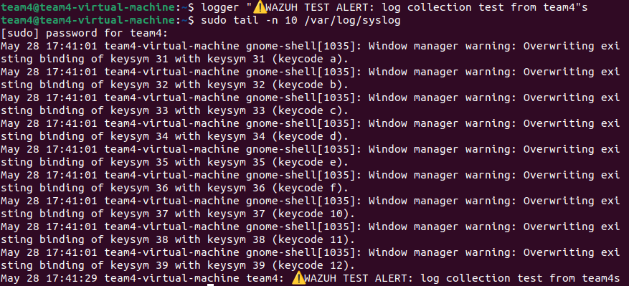

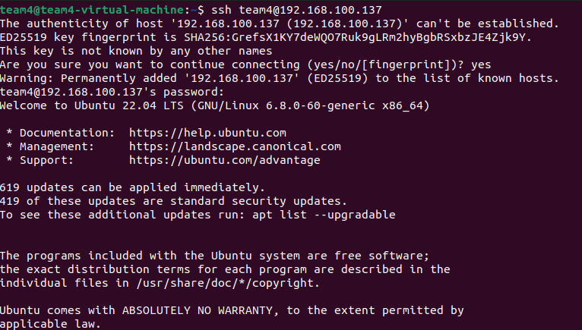
🔍 로그 수집 확인🚨 보안 이벤트 탐지 (sudo, 로그인 시도 등)
1
2
logger : 시스템 로그(/var/log/syslog등)에 메세지 기록
Wazuh가 로그 수집 설정이 되어있다면, 이 메시지를 실시간으로 감지하게 됨
May 28 17:41:29: 로그 발생 시간
team4-virtual-machine: 호스트 이름
team4: 로그 기록 주체 (사용자 이름)
⚠️WAZUH TEST ALERT ...: 커스텀 메시지 본문
3
sudo를 이용해 루트 디렉토리 접근이 행위는 루트 권한 사용이므로 Wazuh가 MITRE T1548.003으로 분류
같은 네트워크에 있는 다른 서버에 SSH 접속 시도
Wazuh에 의해 MITRE T1548.003 권한 상승 시도로 탐지 및 시각화

Slide 12
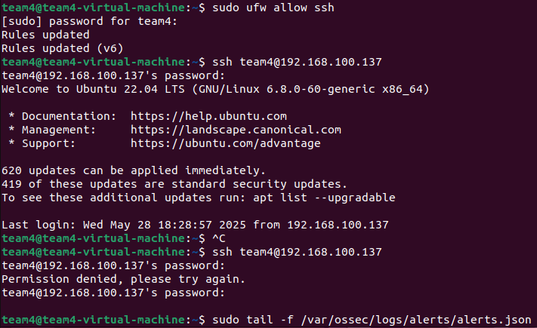
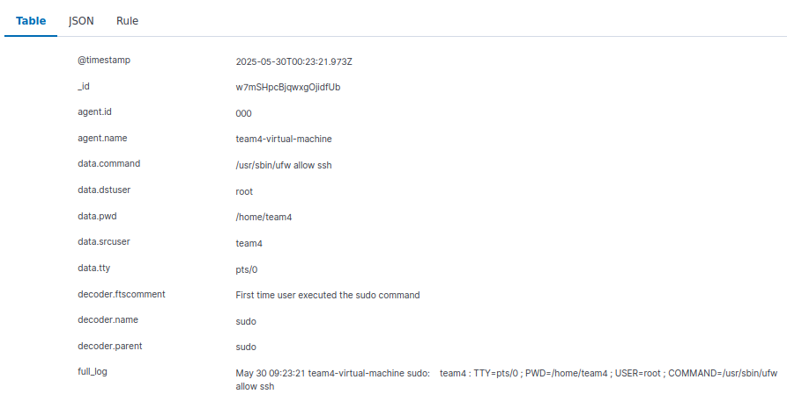
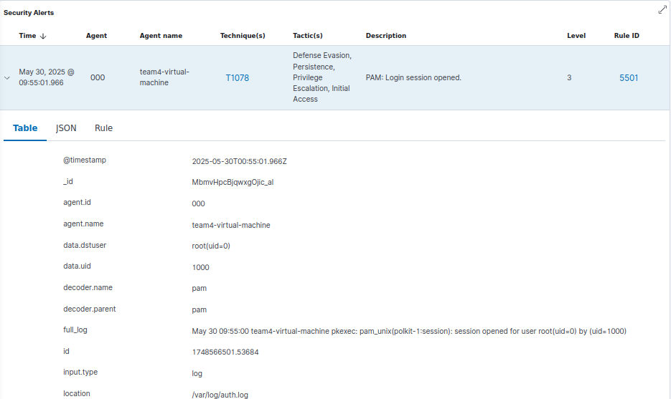
🔐 로그인 실패/성공 탐지 실습
SSH 접속 성공
SSH 접속 실패
SSH 접속 성공 및 실패

Slide 13
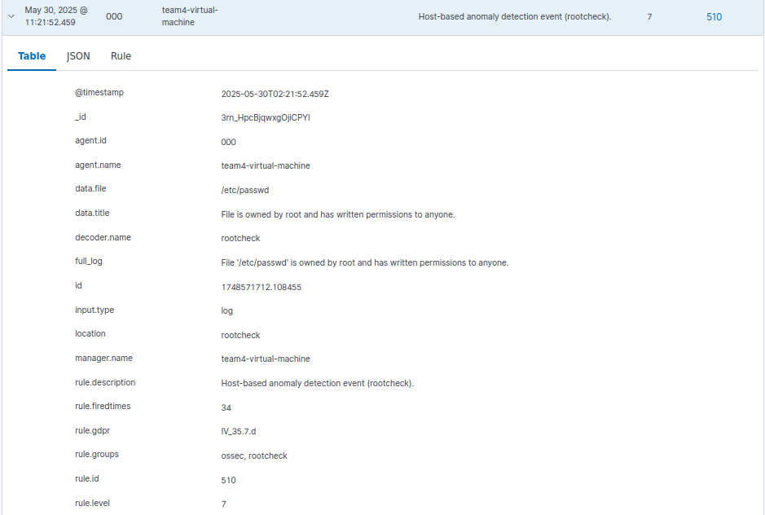
Wazuh와 MITRE ATT&CK 연동
sudo 를 사용해 /etc/passwd 권한 변경
/etc/passwd 권한이 any 로 변경
되었다고 Log 생성 됨

Slide 14
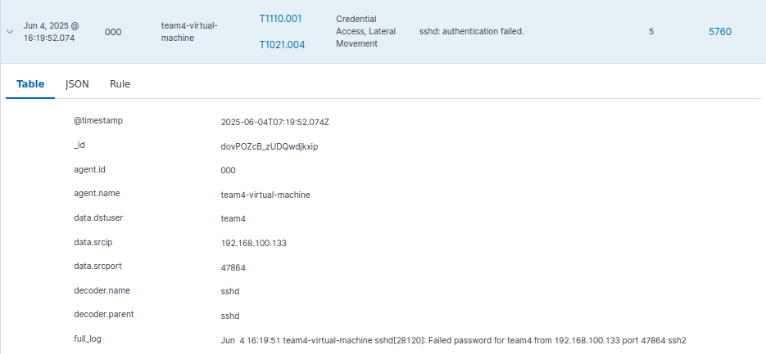
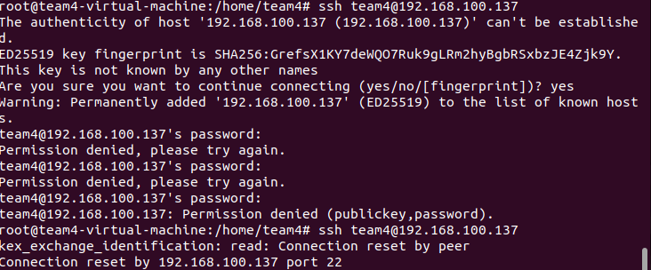
Wazuh와 MITRE ATT&CK 연동( fail2ban)
ssh 로그인 비밀번호
실패 로그 생성된 것을 확인.
ssh 로그인 접속 시도
3회 실시 이후 ip차단됨

Slide 15
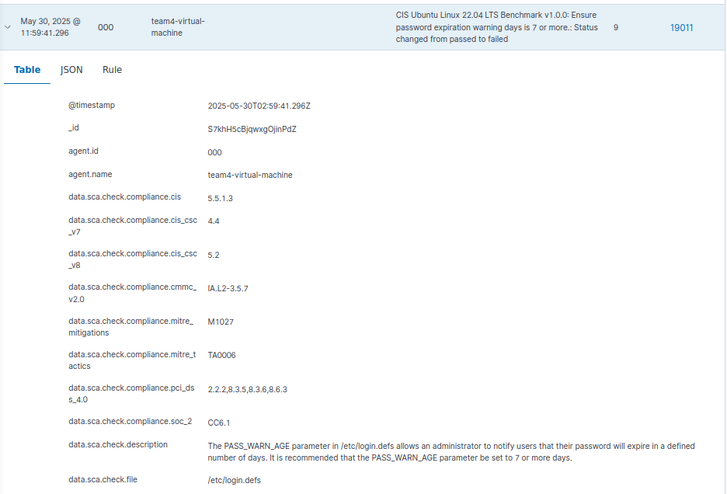

📋 규정 준수 스캔 및 보고서 생성
/etc/login.def설정에 들어가서
PASS_WARN_AGE 값을 낮게 설정
Wazuh의 SCA(보안 구성 감사: Security Configuration Assessment) 기능이 /etc/login.defs 파일을 분석해서 보안 규정 위반을 탐지한 결과

Slide 16
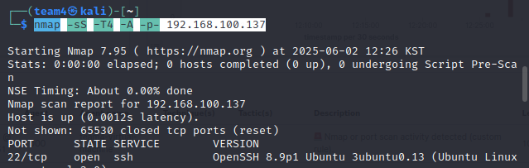
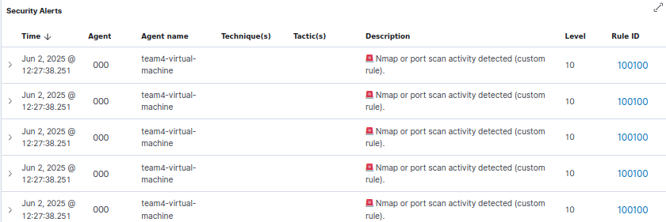
Nmap 포트 스캔 탐지 실습
옵션 | 설명
-sS | TCP SYN 스캔
-p- | 모든 포트 대상
-T4 | 빠르게
-A | OS 및 서비스 탐지 포함
✅ Custom rule (100100) 이 정상적으로 여러 번 탐지됨
✅ Level 10으로 지정된 고위험 이벤트로 분류됨
✅ Agent: team4-virtual-machine에서 발생한 로그 기반 탐지

Slide 17
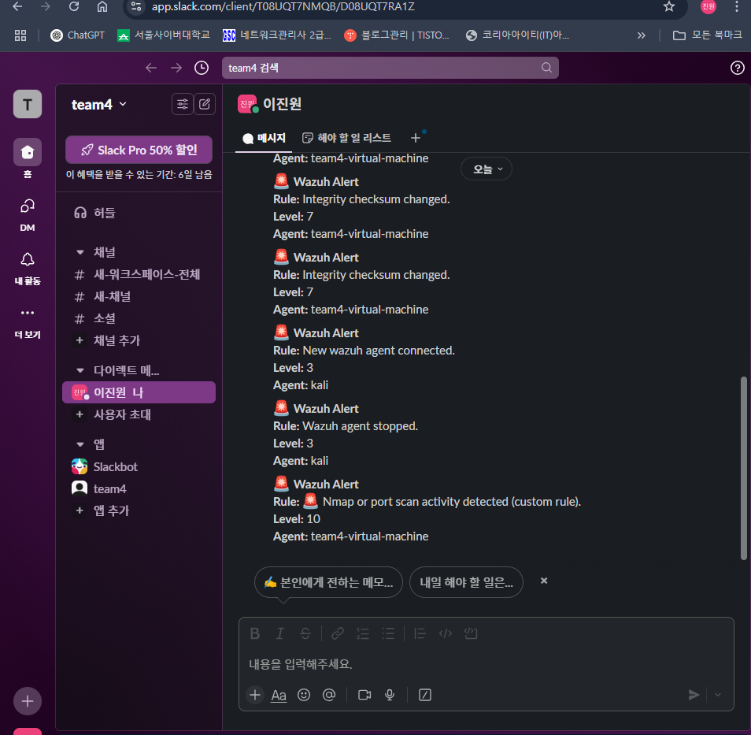
📩이벤트 탐지 후 슬랙/메일 연동
log 입력
log가 온걸 확인할 수 있다.

